Slide 1
浅谈响应式设计
杜晓晴 21651173

Slide 2
1
简介
目录
2
关键技术
CONTENTS
3
Bootstrap框架
4
响应式设计的优缺点

Slide 3
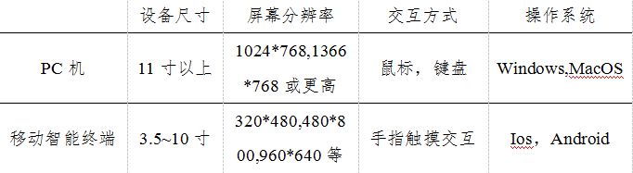
1.简介
2010年5月，伊桑.马科特（Ethan Marcotte）发表了一篇题为《Responsive Web Design》的文章。
伊桑.马科特提出，“我们可以将不同联网设备上众多的体验，当作是同一网站体验的不同侧面来对待，而不要为每种设备进行单独剪裁而使得设计彼此断开，这才是我们前进的方向。”

Slide 4
2.关键技术
01
媒体查询
02
流式布局
03
响应式图片
04
延迟加载

Slide 5
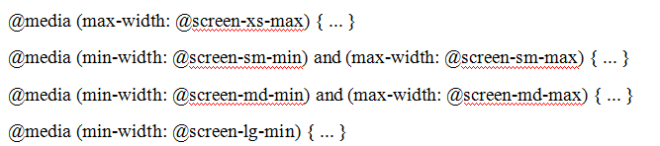
2.关键技术
媒体查询：CSS3中新增功能。
媒介查询帮助我们为不同宽度，不同设备定义样式。
CSS3中媒体特性的值包括13种：视口宽度width,视口高度height等。

Slide 6
2.关键技术
流式布局：流式布局将固定布局改为百分比布局。将div的宽度用百分比定义，使得其宽度可以根据屏幕宽度改变。
响应式图片：使图片也可以根据屏幕大小改变本身大小而不改变原图的比例。
延迟加载：延迟加载意味着，当页面需要加载许多图片时，不在用户进入页面时一次性加载全部图片，而只加载用户可视区域的图片，当用户滚动到某区域时，才加载该区域的图片。

Slide 7
3.Bootstrap框架
Bootstrap是一个具有代表性的响应式CSS/HTML框架。它是由Twitter推出的一个用于前端开发的开源工具包，使得 Web 开发更加快捷。

Slide 8

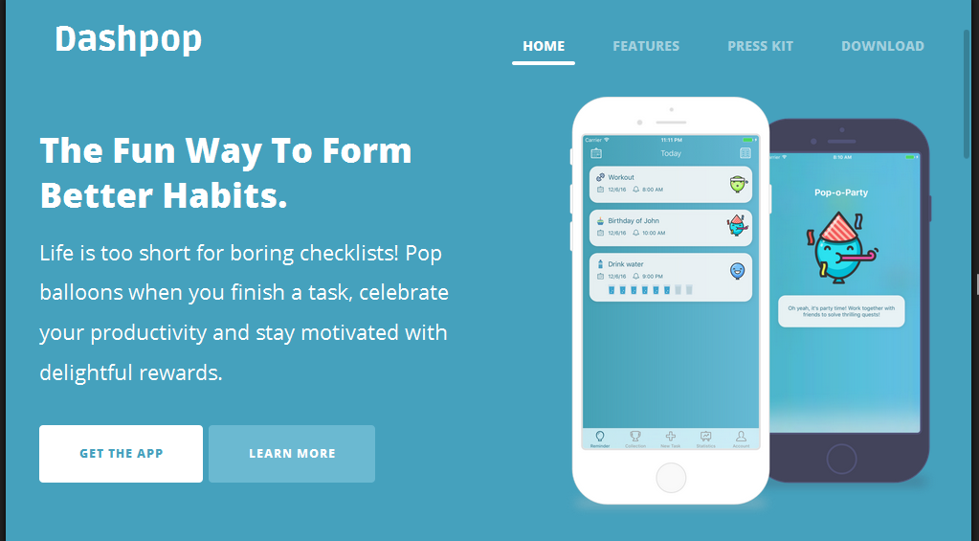
3.Bootstrap框架
”

Slide 9
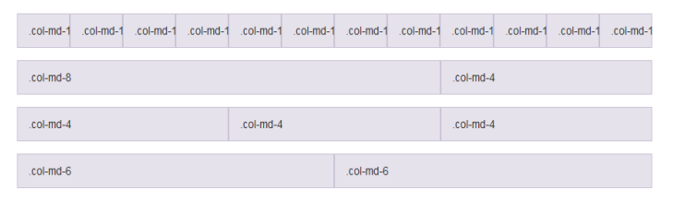
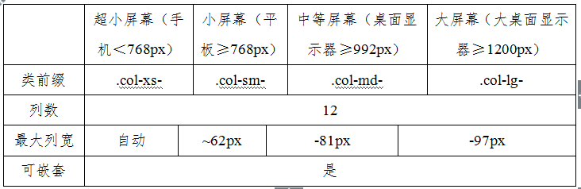
3.Bootstrap框架
栅格系统

Slide 10
4.响应式设计优缺点
多余加载
01
02
跨平台
大型每户网站
03
04
节省开发成本
自由度低
05
06
用户友好

Slide 11
3.响应式设计优缺点
跨平台：响应式设计的核心理念就是追求跨平台的效果。响应式设计可以使同一个网站，同一个网址，在不同的设备都能以合适的方式布局。
节省开发成本：一套代码，易于开发和维护
用户友好：布局合理，各端内容相似

Slide 12
3.响应式设计优缺点
多余加载：代码文件更大，图片分辨率更高
大型每户网站不适合响应式设计：因为这些网站单页面功能过多，但当需要在移动设备上保证功能完全时，可能会导致移动设备上的页面过长，浏览难度增加。
自由度低：如PC端的hover效果，在移动端无法实现。

Slide 13
总结
自响应式设计的概念被提出起，这一概念变得越来越被认可，现在已经渐渐深入人心。响应式设计有优点，也存在一些缺点，我们希望响应式设计能在未来对这些缺点有所改进，并被更广泛的应用。
响应式设计概念不仅仅局限于web设计，它代表的是一种高度适应性的设计模式，它提倡用一套方案应对不同情况的开发思想，这种思想也可以被运用在其他技术中，为开发和用户带来更多的便利。

Slide 14


